Slide 1
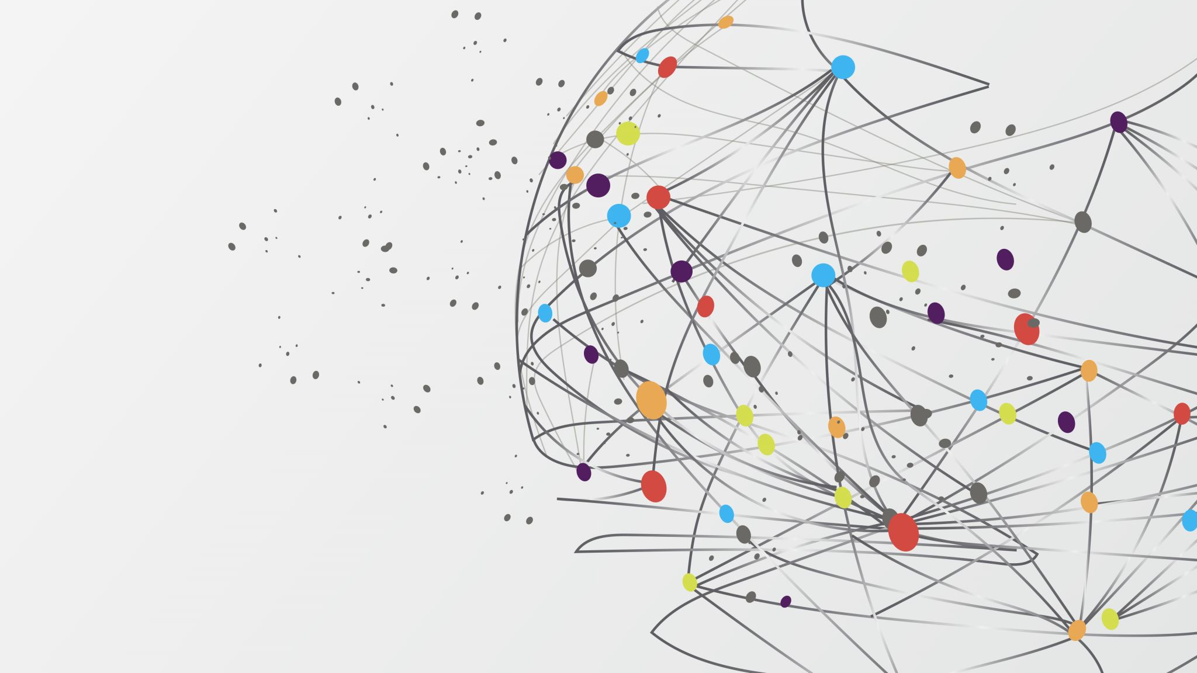
NESNELERİN İNTERNETİ BÖLÜM 9 SENSÖR VERİLERİNİN İŞLENMESİ
Dr. Öğr. Üyesi Ahmet Kaşif
ahmet.kasif@btu.edu.tr

Slide 2
9.2 IoT Mimarileri
IoT, birçok farklı türde işleve sahip cihazlardan oluşan bir ekosistemi temsil etmektedir. Bu da IoT mimarisi üzerine farklı yorumları beraberinde getirmektedir.
Günümüzde kabul gören yaklaşımlardan en popüleri üç katmanlı sınıflandırmadır.
Algılama katmanı
Ağ katmanı
Uygulama katmanı

